Slide 1






积云教育
www.usian.cn

Slide 2
H5·第09单元
主讲人：
www.usian.cn

Slide 3

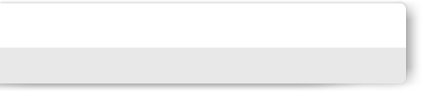

目录介绍
01
学习目标
02
内容
03
总结回顾
04
练习
www.usian.cn

Slide 4
学习目标
1.1知识目标
分模块制作完整网页
www.usian.cn

Slide 5
1.项目前准备
1.项目文件夹
2.规划好页面布局
3.图片整理
4.html、css文件建好
www.usian.cn

Slide 6
2.实现项目
2.div布局
3.设置公共样式（reset.css/normalize.css）
4.分模块实现代码
www.usian.cn

Slide 7
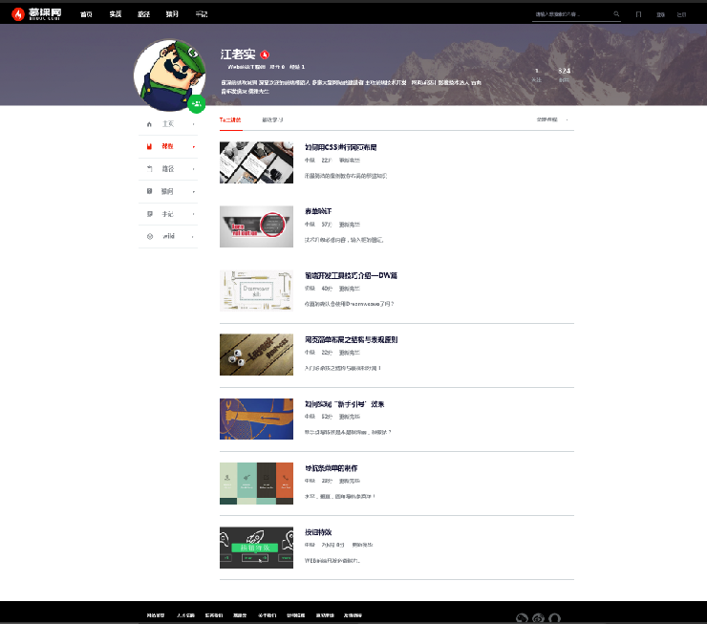
2.实现项目
www.usian.cn

Slide 8
THANKS
www.usian.cn
本课程版权归积云教育独家所有
未经书面同意私自录制、转载等行为均属违法行为
积云教育将保留所有追责权利

